Slide 1

Презентация к уроку
«Окружающий мир»
в 1 классе на тему
« ЧТО НАС ОКРУЖАЕТ?
ПРИРОДНЫЕ И
РУКОТВОРНЫЕ ОБЪЕКТЫ»
Подготовила Широкова А.Ю
учитель начальных классов
МБОУ Солонечнинская СОШ

Slide 2
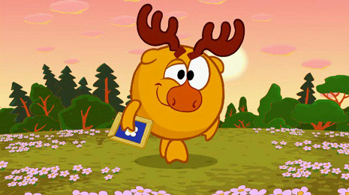
Лосяш – проводник в страну
«Окружающий мир»

Slide 3

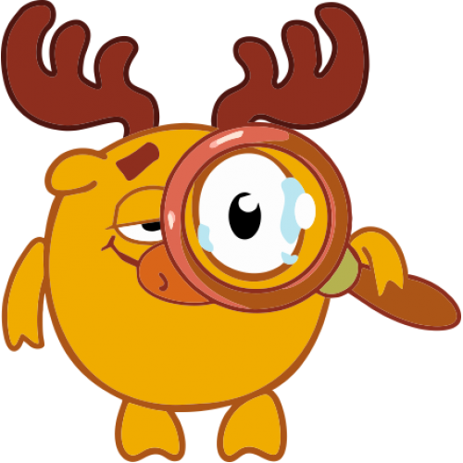
Посмотрите вокруг себя. Что вы видите, находясь в классе, когда гуляете на улице?

Slide 4
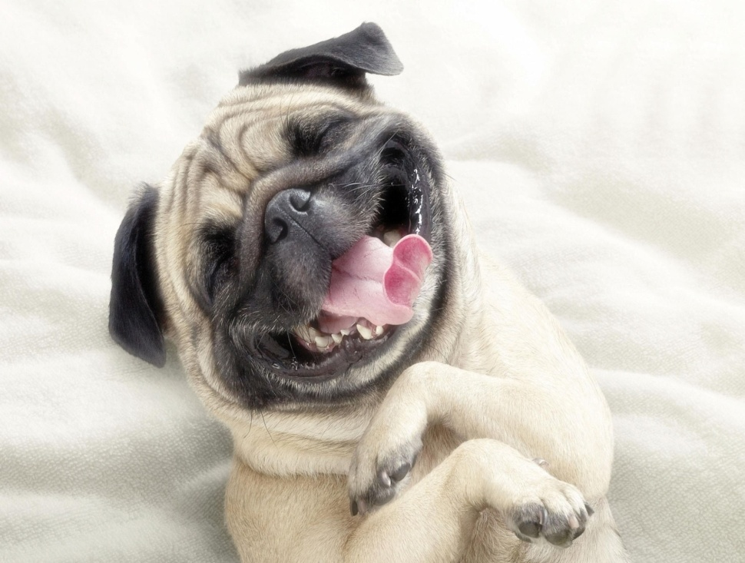
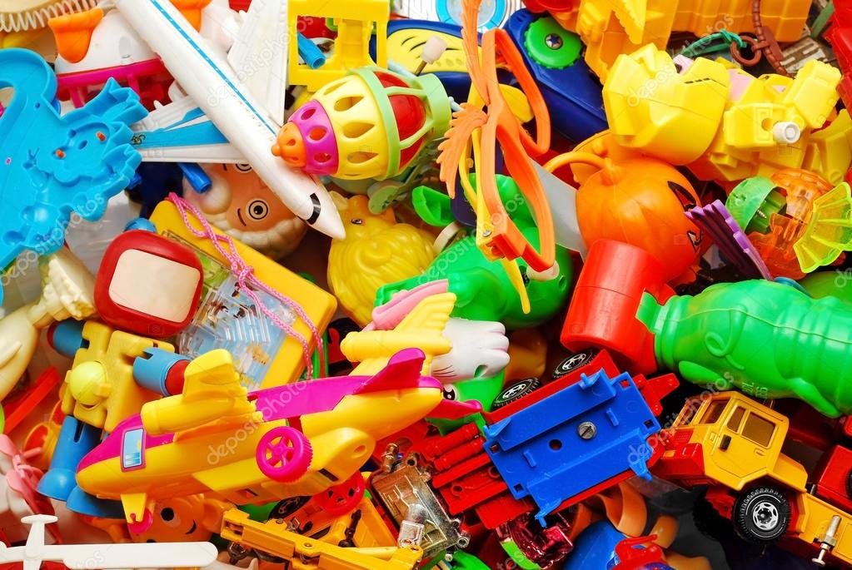
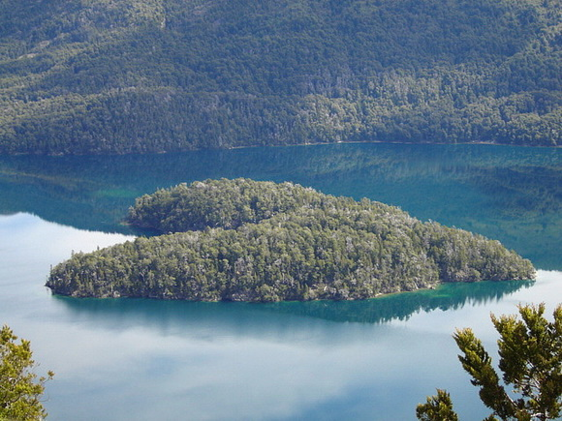
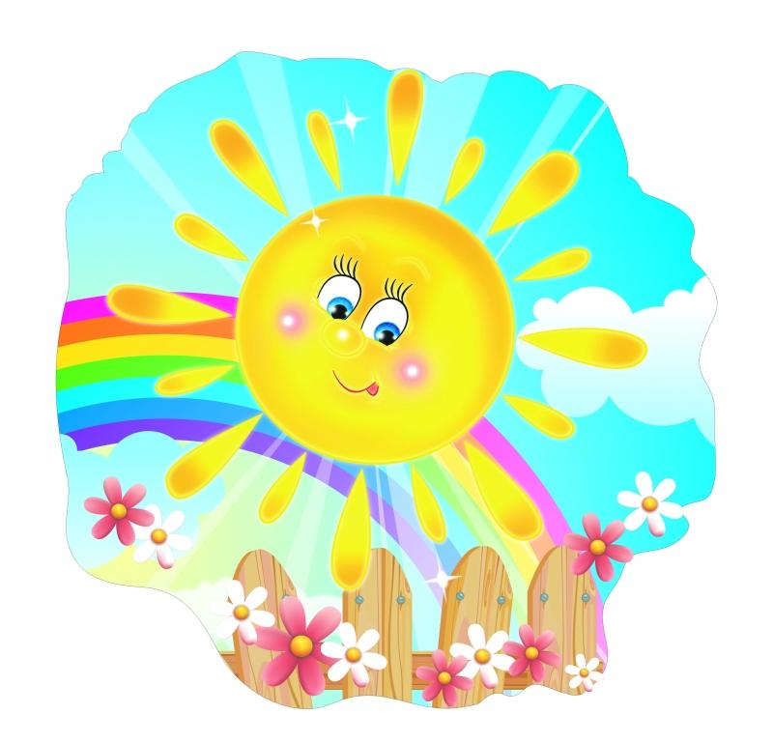
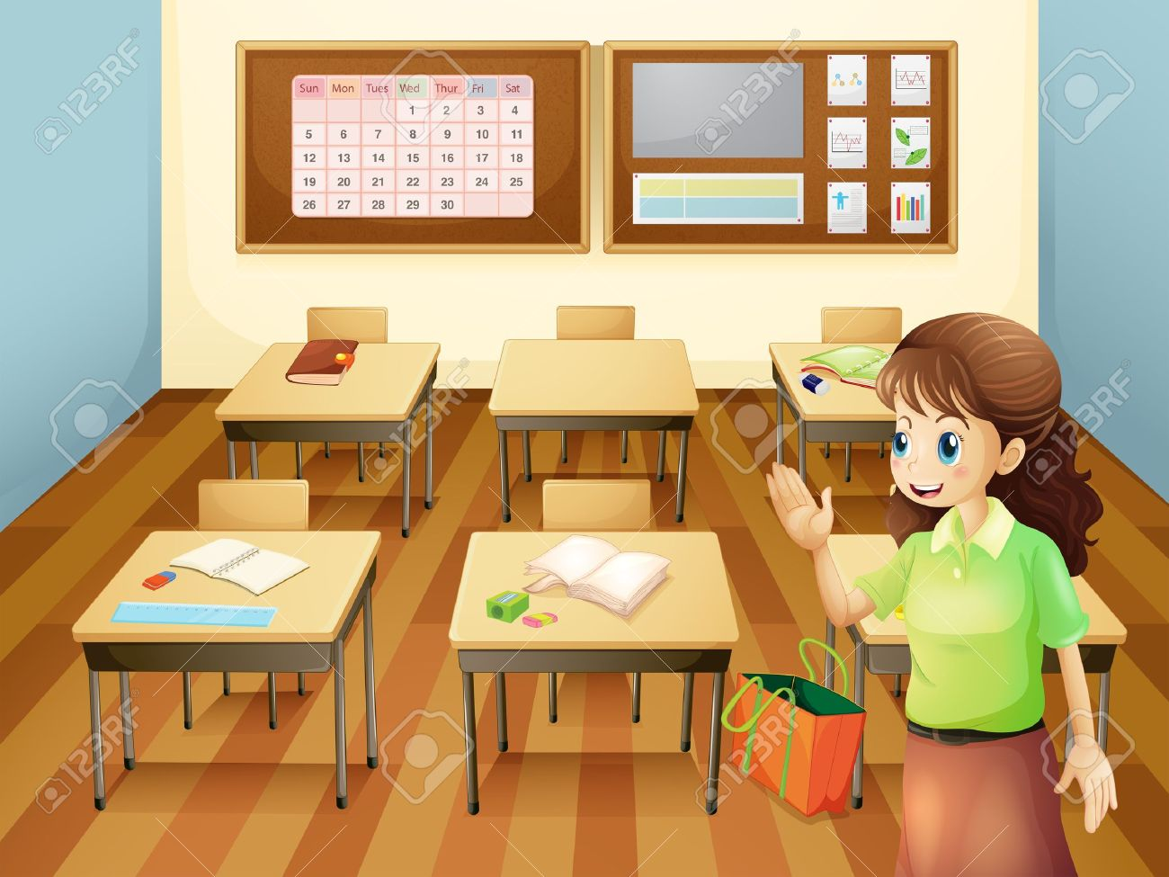
Окружающий мир – это всё, что тебя окружает.

Slide 5
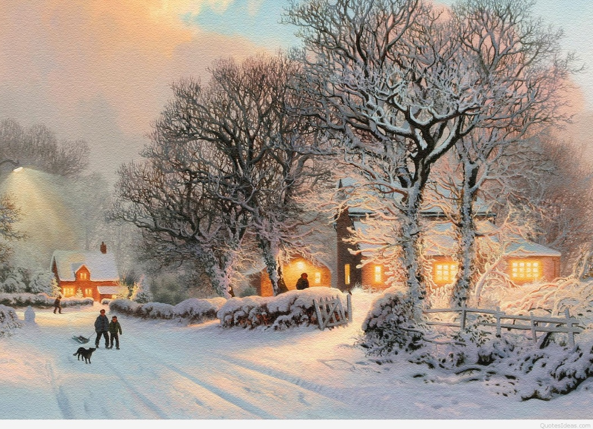
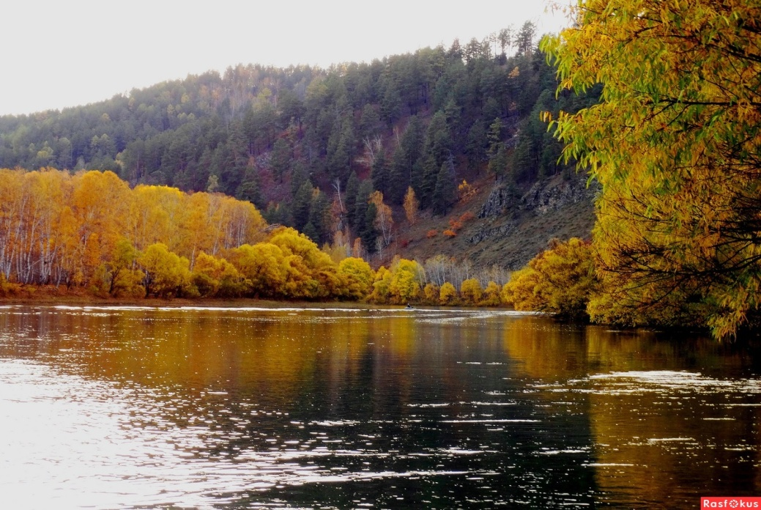
Всё – от старой сосны у забора
До большого тёмного бора
И от озера до пруда –
Окружающая среда.
А ещё и медведь, и лось,
И котёнок Васька небось?
Даже муха – вот это да! –
Окружающая среда.
Я люблю на озере тишь
И в пруду отражения крыш,
Рвать чернику люблю в лесу,
Барсука люблю и лису…
Я люблю тебя навсегда,
Окружающая среда.

Slide 6
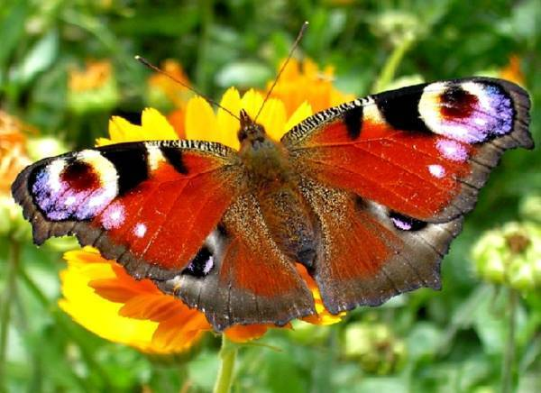
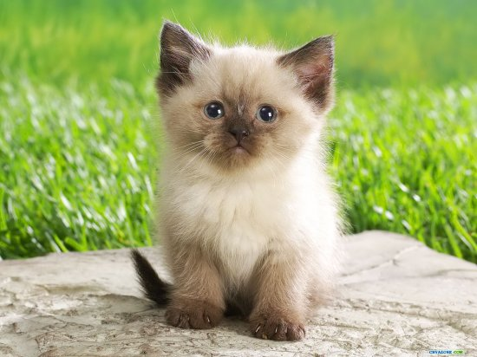
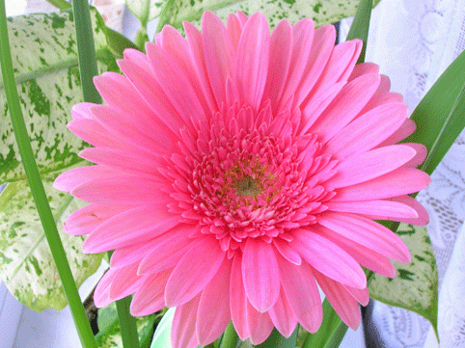
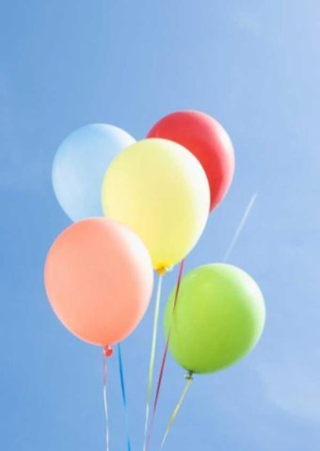
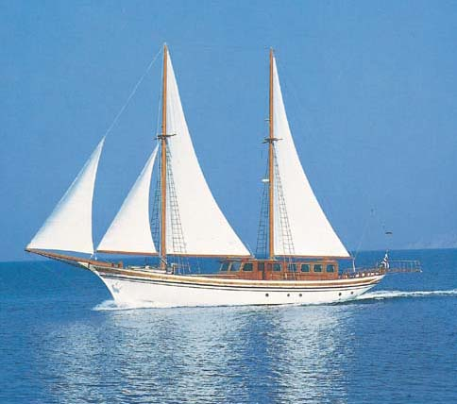
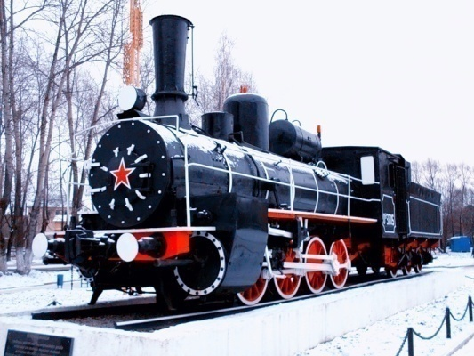
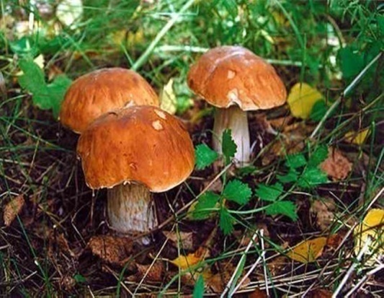
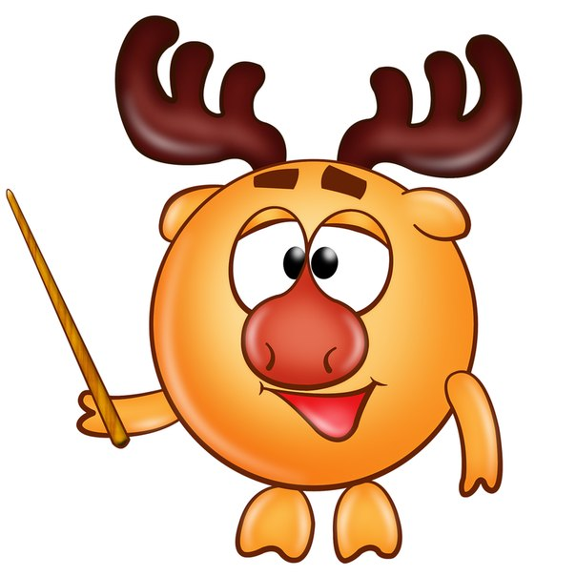
Какие предметы вы видите?
Что относится к природе? А что – нет?

Slide 7
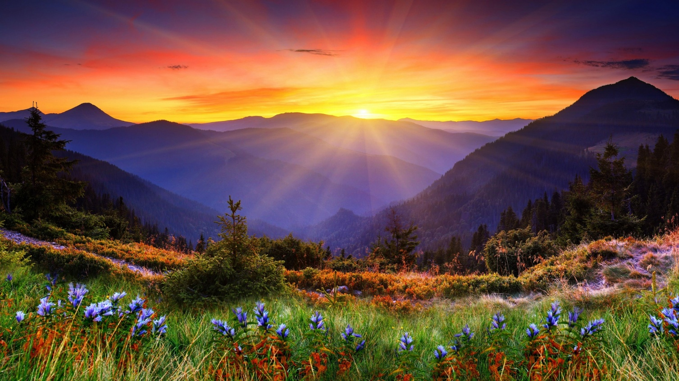
Всё, что относится к природе, существовало много столетий
и будет существовать независимо от человека.
Человек – это тоже часть природы.
Но он вносит в этот мир некоторые изменения.

Slide 8
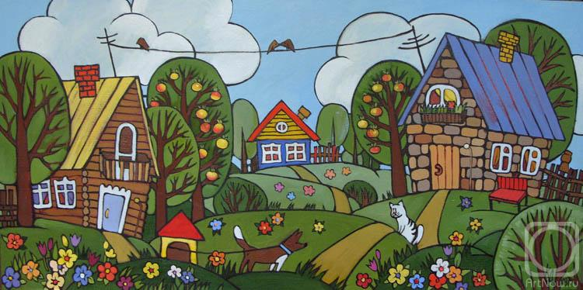
Природа – это то, что нас окружает, но не создано человеком. То, что создано людьми, принято называть рукотворным миром. Солнце, воздух, вода, растения, животные – всё это объекты природы. Разнообразные вещи, автомобили дома – это предметы рукотворного мира.

Slide 9
Заполни табличку.
Что или кто | Относится к природе | Создано человеком
Плавает
Блестит
Светит
Летает

Slide 10
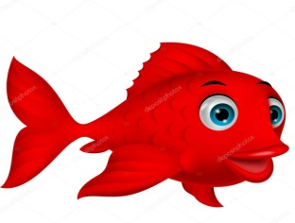
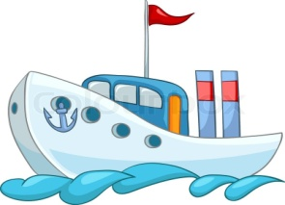
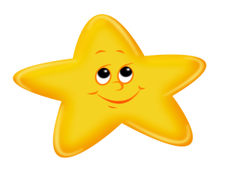
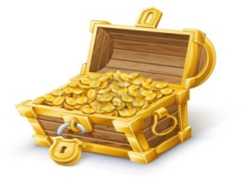


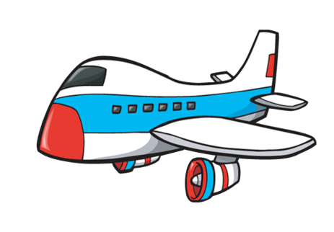
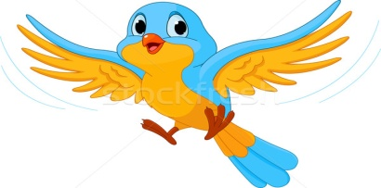
Проверка
Что или кто | Относится к природе | Создано человеком
Плавает
Блестит
Светит
Летает

Slide 11

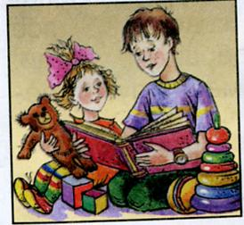
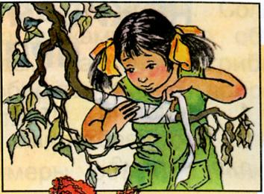
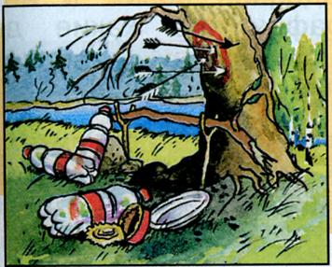
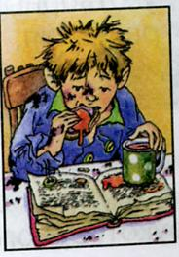
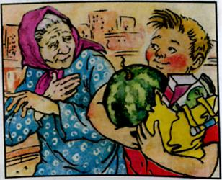
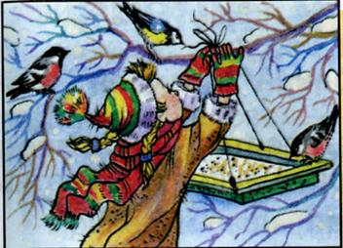
Подумайте и расскажите, каким должно быть отношение человека к себе, к другим людям,
к природе, к рукотворному миру.

Slide 12
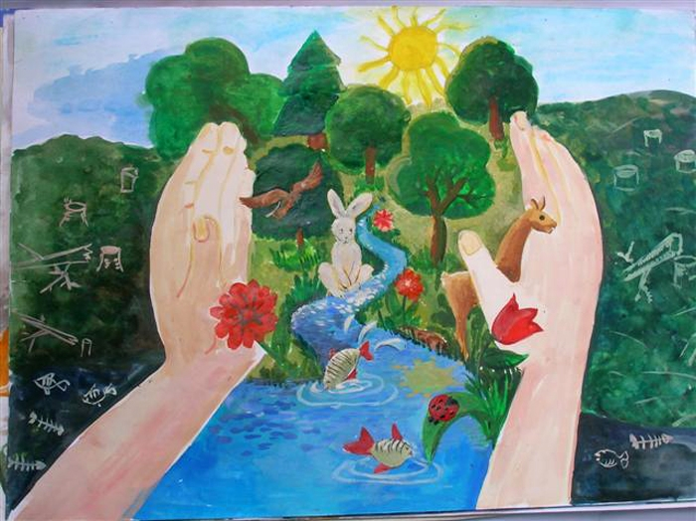
К природе нужно относиться бережно. Надо любить её.
«Что сегодня сбережёшь, завтра пригодиться»

Slide 13
К тому, что сделано руками человека, надо относится аккуратно, бережно…

Slide 14
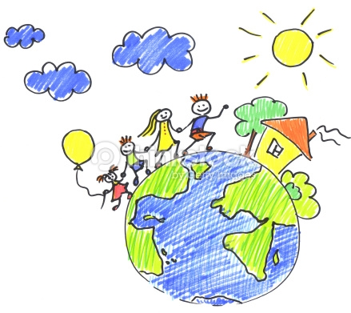
Посмотри, мой милый друг,
Что находится вокруг?
Небо светло-голубое,
Солнце светит золотое,
Ветер листьями играет,
Тучка в небе проплывает.
Поле, речка и трава,
Горы, воздух и листва,
Птицы, звери и леса,
Гром, туманы и роса.
Человек и время года -
Это всё вокруг… ПРИРОДА

Slide 15


Хочу знать больше
Всё понятно на уроке,
затруднений нет
Ничего не понятно на уроке

Slide 16
М
О
Л
О
Д
Ц
Ы
!

